Slide 1
«Развитие творческих способностей как путь к счастью и поиску себя»
Кузнецова Светлана Александровна
Учитель английского языка,
Педагог дополнительного образования
ГБОУ Гимназия 293

Slide 2
Премьера!
Театр на английском
представляет свой первый спектакль
«A house in the wood»
«Теремок»

Slide 3
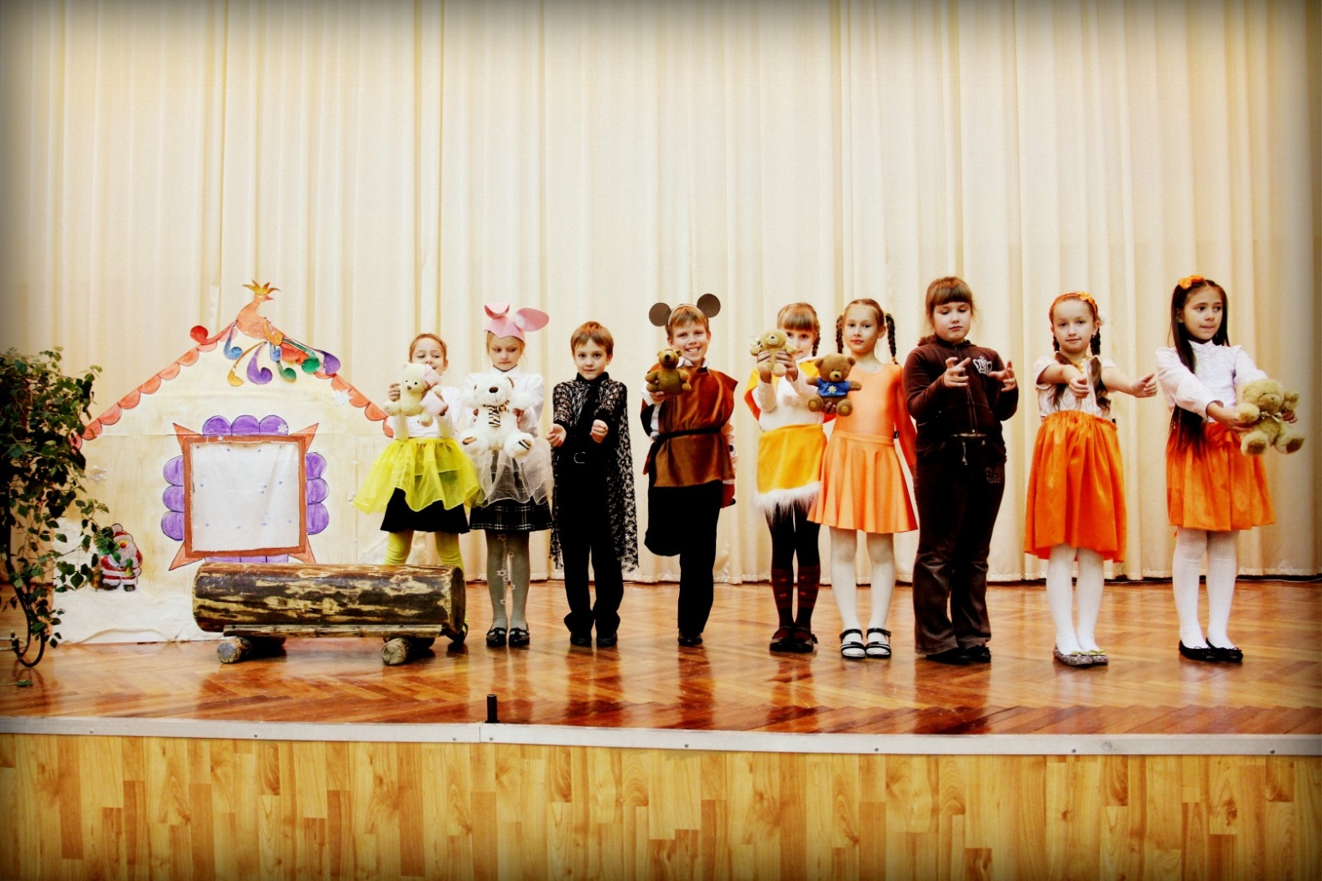
A House in the Wood

Slide 4
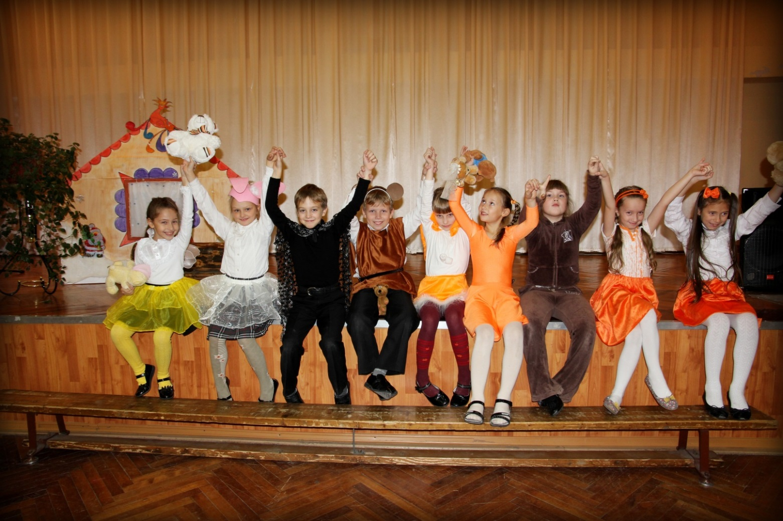
A House in the Wood

Slide 5
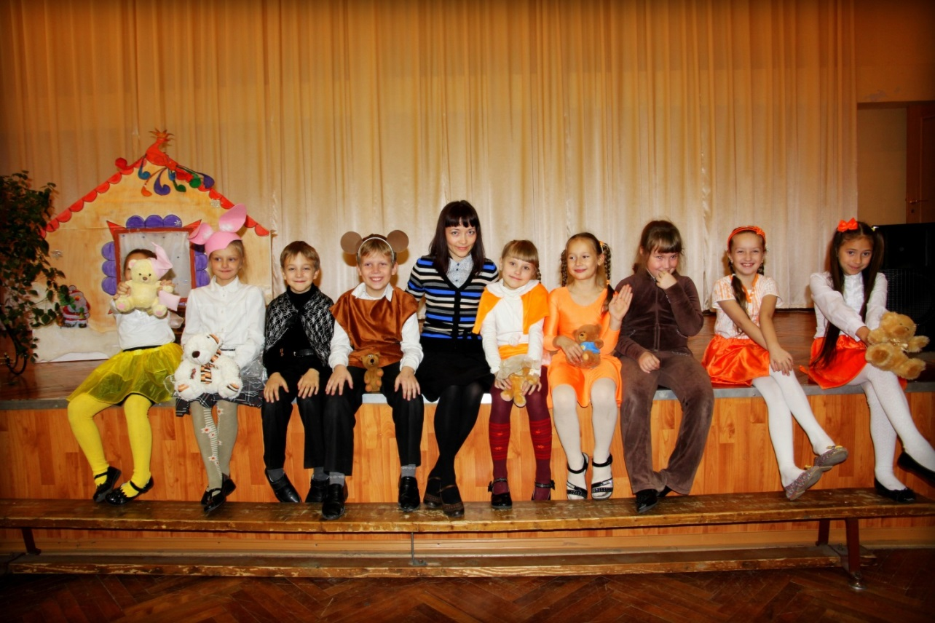
A House in the Wood
Художественный руководитель,
учитель английского языка
Кузнецова Светлана Александровна

Slide 6
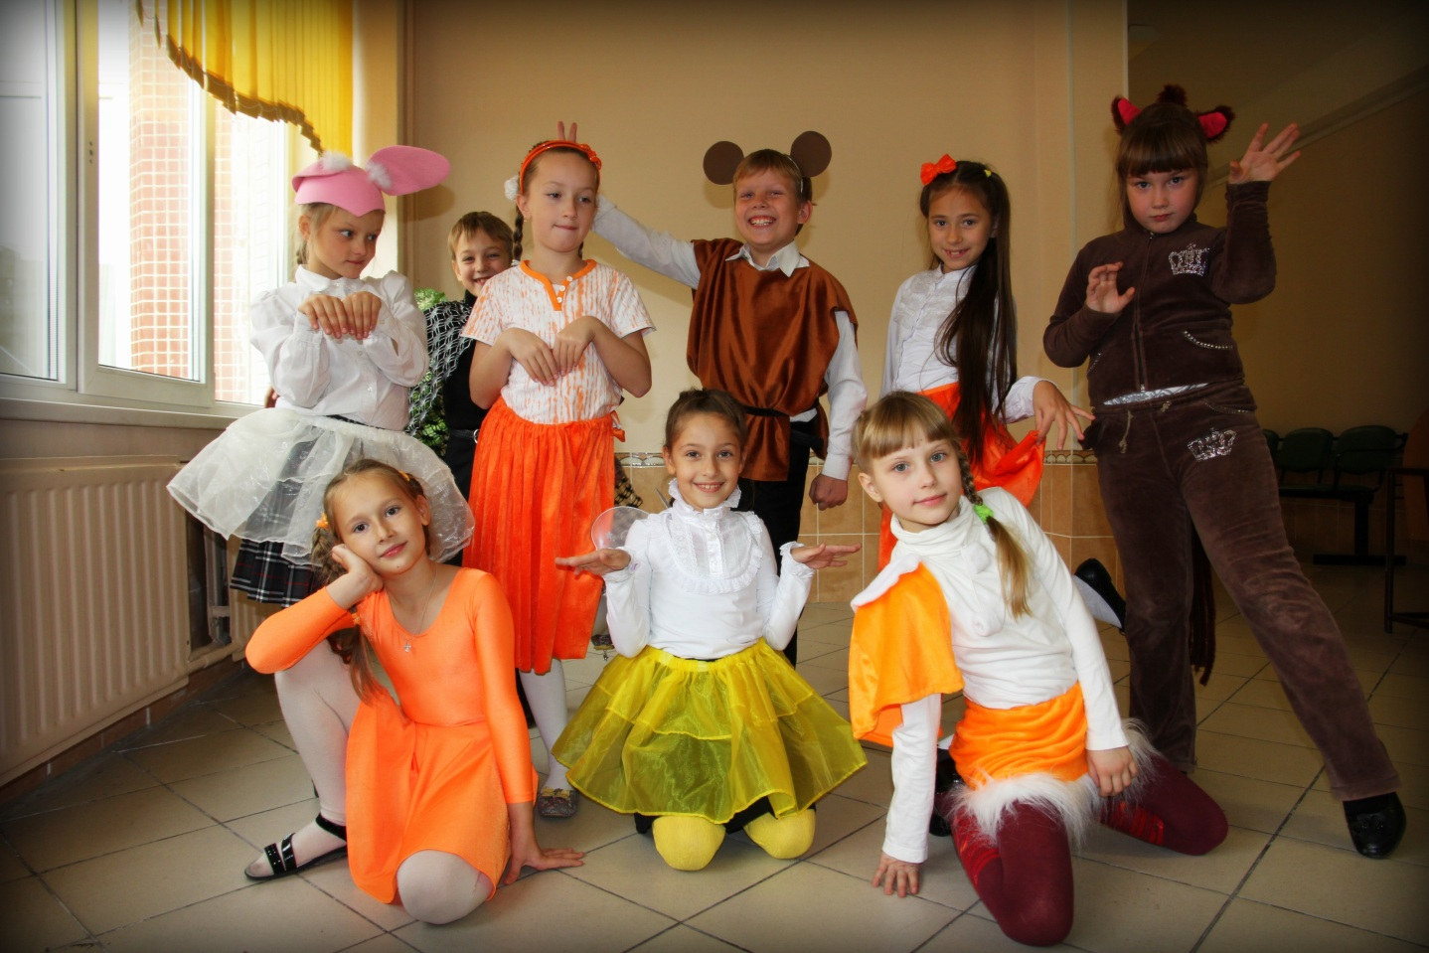
A House in the Wood
Премьера состоялась 2 ноября 2012 в 10.30
ГБОУ Гимназия 293, актовый зал

Slide 7
Премьера!
Театр на английском
представляет свой третий спектакль
«Cinderella»
«Золушка»

Slide 8
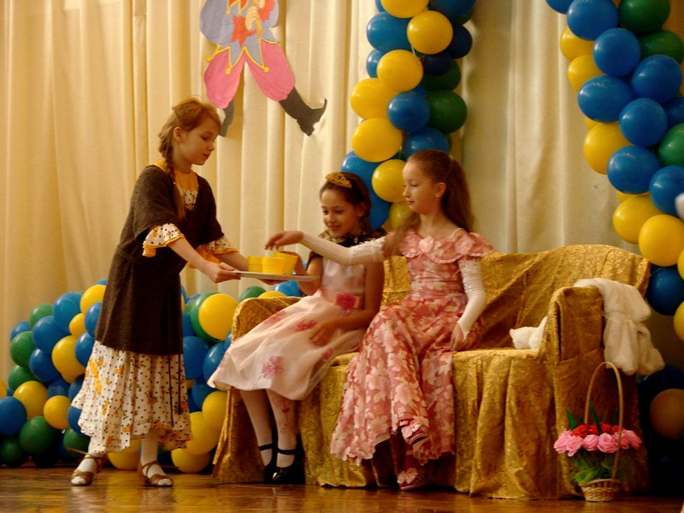
Cinderella

Slide 9
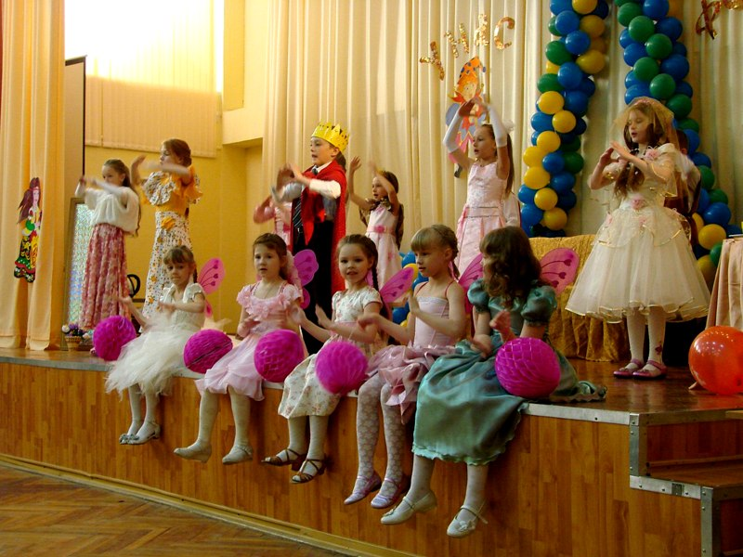
Cinderella

Slide 10
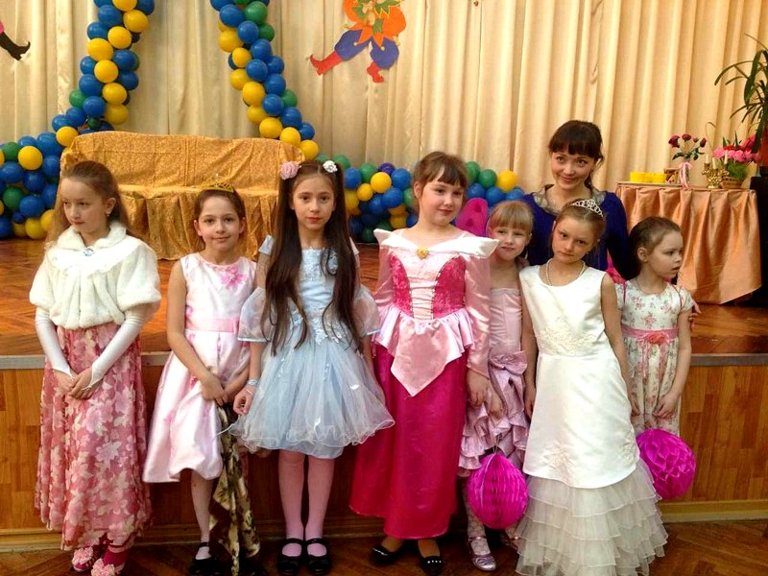
Cinderella

